Slide 1

Les jeux vidéos

Slide 2
L'HISTOIRE DU JEU VIDEO
1 : Un dispositif informatique
2 : Naissance du jeux vidéo

Slide 3
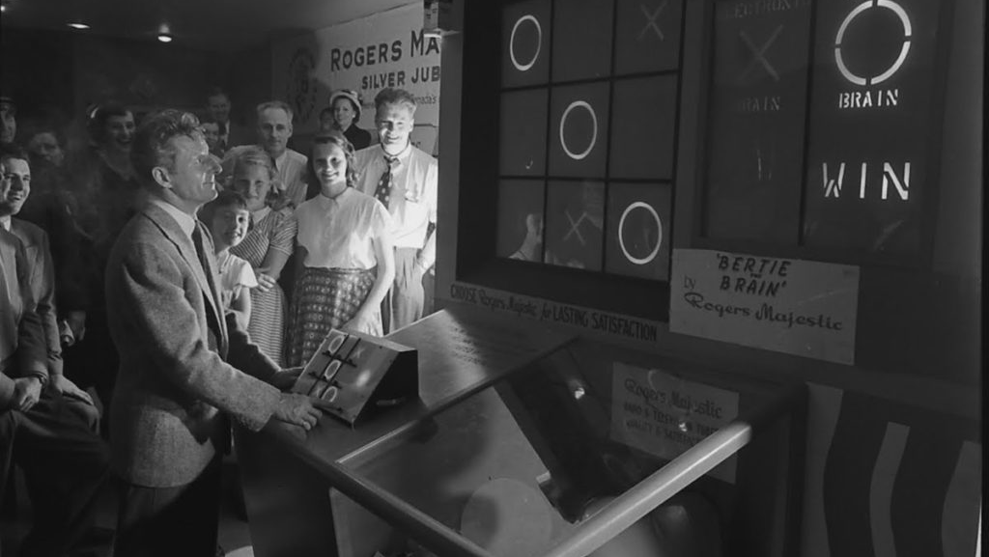

Slide 4
Alexander Sandy Douglas
Qui c'est ?
Qu'a-t-il fait

Slide 5
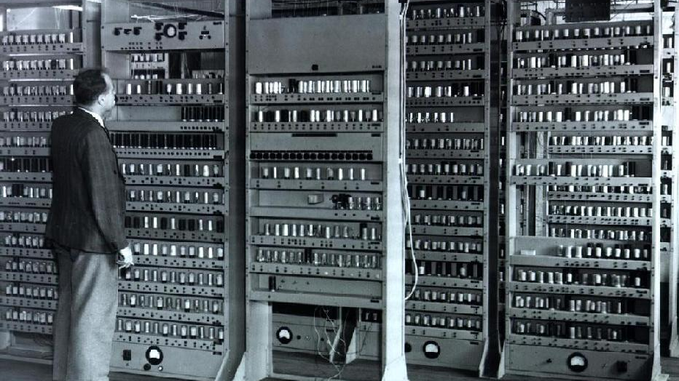

Slide 6
Les jeux vidéo un loisir ?
Tout public
Professionnelle

Slide 7
Les effets positifs du jeu
L'attention
Réflex
Accélération de la rééducation
Mentale
Logique

Slide 8
Effet négatif jeux vidéo
Rare sont les point négatifs

Slide 9
Les jeux vidéo
Conclusion

